Slide 1


家客来
装修公司的客户经营
与空间服务工作台
把线索获取、正式量房、设计协作与经营管理
串成一个可落地的数字化工作闭环
客户推广会 · 预约试用版
Notes:
讲解要点：今天不谈空泛的数字化，而是看一条装修客户从进入到服务推进的真实闭环。
现场动作：开场后先说明参会者可以从老板视角和现场人员视角理解产品。
备用：无设备时直接播放本地介绍视频。

Slide 2
行业问题
客户服务流程，最怕每一步都断在个人手里
线索散
量房断
客户资料留在微信、表格与口头交接里
现场尺寸、户型与设计资料难连续沉淀
协作慢
老板盲
地推、测量、设计缺少统一任务与通知
人员、客户、设备和过程缺少企业视图
家客来 | 客户推广会 | 02
预约试用 · 现场登记
Notes:
讲解要点：先让客户认可问题，再进入产品。不要宣称系统可以自动解决所有经营问题。
现场动作：邀请老板举例说明当前线索和量房交接的方式。
备用：无互动时按四个问题逐项讲。

Slide 3
产品闭环
一条客户服务链路，连接现场动作与企业管理
01
02
03
04
05
线索进入
正式量房
AI设计
协作交接
经营管理
客户档案与状态
毫米级墙图
正式户型为底图
通知与回执
权限、设备与规则
每一步都围绕真实客户、正式户型与角色权限开展。
家客来 | 客户推广会 | 03
预约试用 · 现场登记
Notes:
讲解要点：这不是功能堆砌，客户在每一步都有下一步可做。
现场动作：指出后续真机演示会沿这条路径走。
备用：可切到产品介绍视频的流程段。

Slide 4
老板视角
老板看到的，不只是列表，而是团队服务客户的过程
01
02
03
过程可视
协同可控
客户沉淀
线索、量房、设计任务有真实状态
员工、权限、设备与规则统一管理
客户、户型、协作事实留在企业边界内
价值表达：帮助团队建立统一过程与数据基础，而不是虚构百分比收益。
家客来 | 客户推广会 | 04
预约试用 · 现场登记
Notes:
讲解要点：老板买的是可控的过程与可沉淀的客户资产。
现场动作：询问老板最关心线索、量房、设计还是人员管理。
备用：跳到后台管理页。

Slide 5
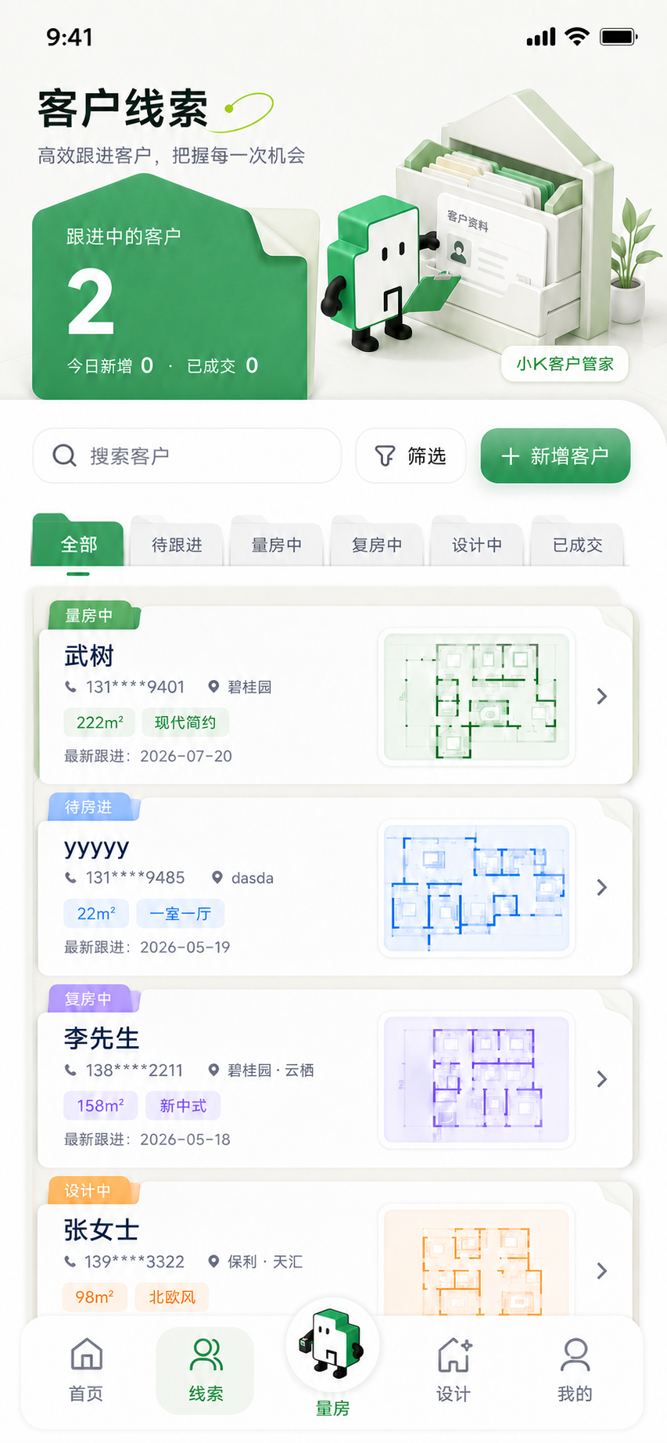
现场人员工作流
地推与测量人员，把每次上门动作接进企业流程
01
录入客户
姓名、电话、社区、面积、风格
02
启动量房
从客户或项目入口进入正式量房
03
建立户型
手动/BLE测距、墙图、门窗、保存
04
推动交接
查看设计师确认、通知、回执与提成
家客来 | 客户推广会 | 05
预约试用 · 现场登记
Notes:
讲解要点：现场人员不需要学习复杂系统，只需要沿真实客户任务完成动作。
现场动作：切换到测量员样例账号，开始创建客户。
备用：播放备用视频中的线索录入段。

Slide 6
线索管理
客户档案，带着明确的业务状态继续往前走
客户信息录入、列表、详情、搜索与状态筛选
业务状态：新线索 → 量房中 → 设计方案 → 已签约
正式量房可关联客户，并展示真实项目与空间信息
归档客户保留历史资产，由授权管理流程恢复
注意：获客交接确认独立于客户业务状态，不是量房的前置条件。
家客来 | 客户推广会 | 06
预约试用 · 现场登记
Notes:
讲解要点：线索页是日常高频入口，重点是客户档案与真实状态。
现场动作：创建或打开一个预置客户，展示状态和正式量房入口。
备用：展示截图并切到量房演示。

Slide 7
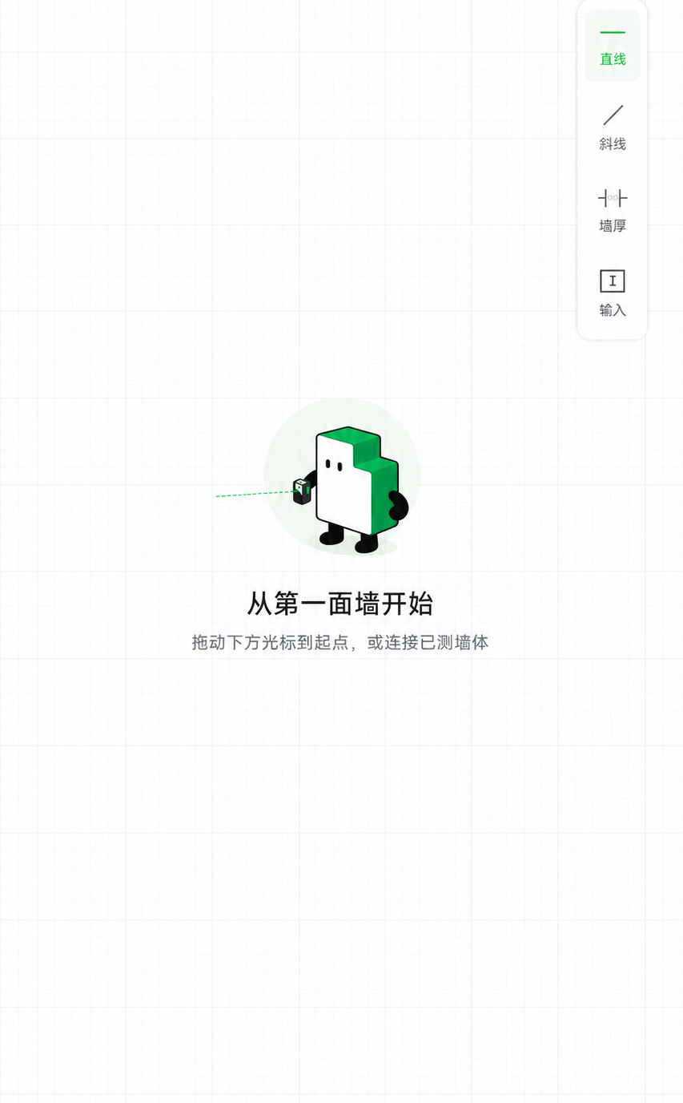
正式量房
为后续设计建立可信的空间底图
手动 / BLE
兼容激光测距和手动长度输入
墙图 / 门窗
毫米制墙体、开口与闭合空间
草稿 / 保存
本地恢复、云端保存与测量审计
BLE连接取决于兼容硬件、手机授权与现场连接状态。
家客来 | 客户推广会 | 07
预约试用 · 现场登记
Notes:
讲解要点：正式量房是空间信息的基础，不承诺自动替代人工复核。
现场动作：展示画墙、输入尺寸、门窗、保存；有设备时尝试BLE连接。
备用：播放离线量房视频，解释BLE受设备和授权条件影响。

Slide 8
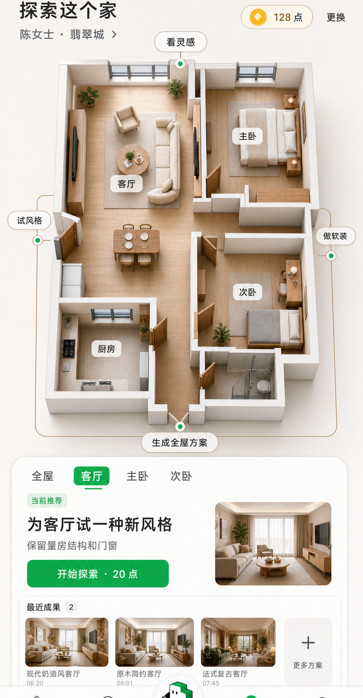
AI设计
让正式户型进入方案表达，但不夸大AI的角色
从正式户型出发
选择整户或单空间作为目标
沿工作流推进
空间基线、风格、软装与方案完善
保留真实任务状态
历史、进度、失败与重试入口
设定正确预期
AI结果用于方案参考和概念表达
依赖企业AI配置、额度、有效正式户型与当前权限。
家客来 | 客户推广会 | 08
预约试用 · 现场登记
Notes:
讲解要点：AI建立在正式户型和企业配置上，结果用于方案沟通。
现场动作：打开已准备成功的AI结果和历史；必要时演示项目选择。
备用：若在线生成失败，直接播放备用视频或浏览历史结果。

Slide 9
协作交接
测量员与设计师，用同一条协作事实完成客户交接
测量员
设计师
企业管理员
提交客户，查看当前设计师、通知与回执
在协作工作台确认已添加客户微信
管理绑定关系、固定提成规则与结算记录
确认交接不会改变客户业务状态；自动打款 / 银行代发当前未开放。
家客来 | 客户推广会 | 09
预约试用 · 现场登记
Notes:
讲解要点：交接确认是协作事实，不会阻断量房、设计或签约。
现场动作：切换设计师账号确认任务，再回到测量员账号查看回执和提成。
备用：用预置已完成记录和截图讲解。

Slide 10
企业管理端
把员工、权限、设备与经营规则放回企业管理
员工与角色
线索与客户
员工资料、角色与企业权限边界
企业范围内的客户、归档和业务过程
设备管理
AI与提成
设备绑定与状态，限制授权使用
企业AI额度、价格展示与人工结算记录
数据在企业上下文与角色边界内读取，避免把客户数据混在个人工具中。
家客来 | 客户推广会 | 10
预约试用 · 现场登记
Notes:
讲解要点：后台不是额外负担，而是保障现场动作可控、可追溯的企业基座。
现场动作：展示员工、设备、线索和提成规则；只演示有权限的页面。
备用：用后台截图或流程图解释权限边界。

Slide 11
真实能力，才值得被推广
已实现
线索、正式量房、BLE/手动测量、墙图、AI工作流、协作通知、权限与企业管理
有条件支持
BLE依赖兼容硬件；AI依赖配置、额度、有效户型和权限
当前限制
自动打款未开放；小程序完整报告导出不作为核心承诺；AI不是施工图或自动成交
安全边界
企业上下文、角色权限与数据访问范围由系统控制
承诺可演示的能力，用真实场景建立信任。
家客来 | 客户推广会 | 11
预约试用 · 现场登记
Notes:
讲解要点：主动讲清边界，比夸大能力更容易获得老板信任。
现场动作：回答硬件、AI和结算问题时引用本页。
备用：无。

Slide 12
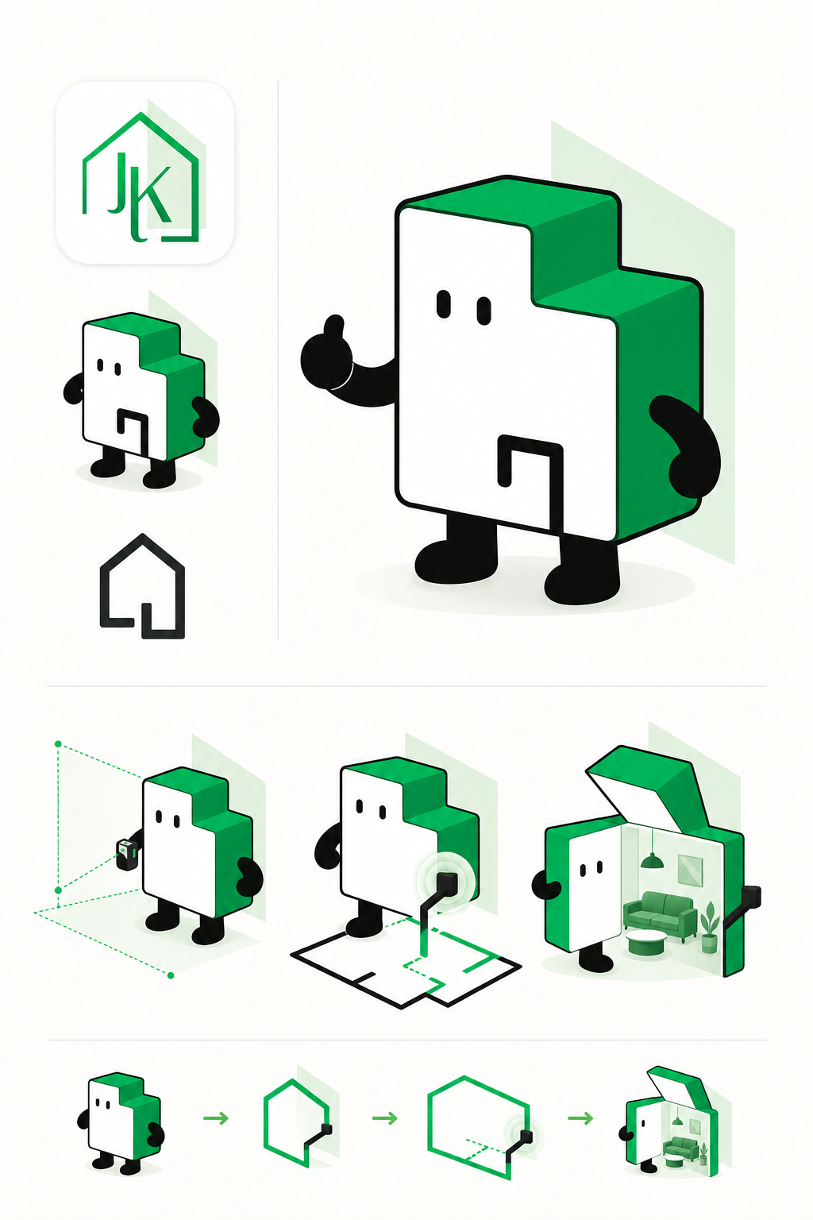
下一步，安排一场
属于贵公司的试用演示
现场登记企业名称、联系人、角色、现有获客方式、
测量设备情况与希望优先体验的功能。
待替换：预约二维码 / 联系人微信 / 电话
用真实客户场景，验证家客来是否适合你的团队。
谢谢
Notes:
讲解要点：结尾只要求一个动作：预约试用演示。
现场动作：引导扫码或由工作人员登记；记录客户最希望优先体验的环节。
备用：展示联系方式占位，现场改用纸质或小程序登记。

